Slide 1


TRƯỜNG TIỂU HỌC ÁI MỘ A
Bài giảng điện tử Tiếng Việt lớp 1
Tên bài: eng – ec (tiết 1)

Slide 2

Thử tài
của bạn

Slide 3



Hãy đọc các từ sau:
Cô khen !
nâng đỡ giàn gấc

Slide 4
Hãy đọc câu sau:
Cô khen !
Trăng đêm rằm thật tròn và sáng.

Slide 5
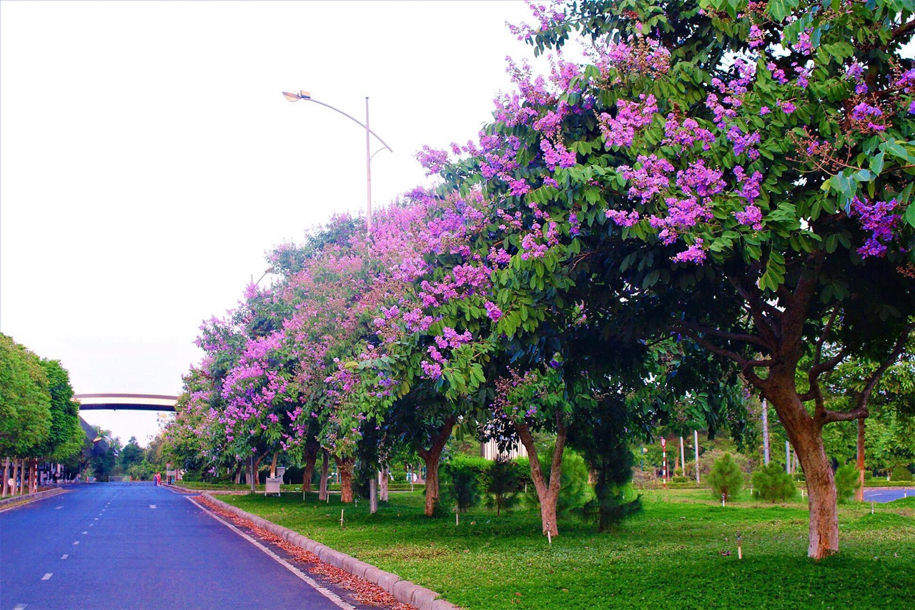
Đây là cây gì?
bằng lăng
Cô khen !

Slide 6
Điền tiếng vần ên hay âng?
Cô khen !
- Có chí thì ………………
- Chị ngã em ……............
nên
nâng

Slide 7
Nói một câu có tiếng chứa vần ăc.
Cô khen !

Slide 8

Bài 82. eng – ec

Slide 9

KHÁM PHÁ

Slide 10
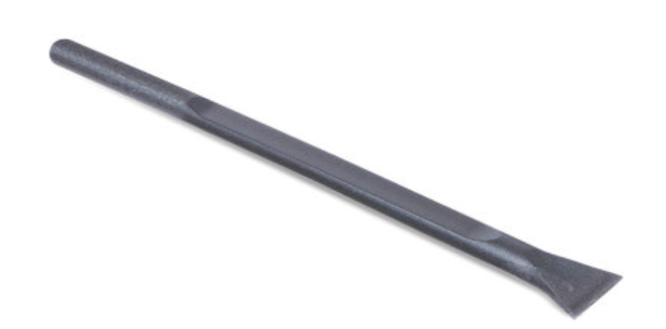
eng
eng
e
ng
xà beng
eng

Slide 11
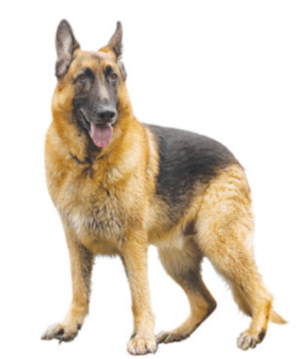
ec
ec
e
c
béc giê
ec

Slide 12
e
ng
e
c

Slide 13
eng
ec
xà beng
eng
béc giê
ec

Slide 14

eng ec

Slide 15
eng
ec
beng
béc

Slide 16


Slide 17



Luyện tập

Slide 18
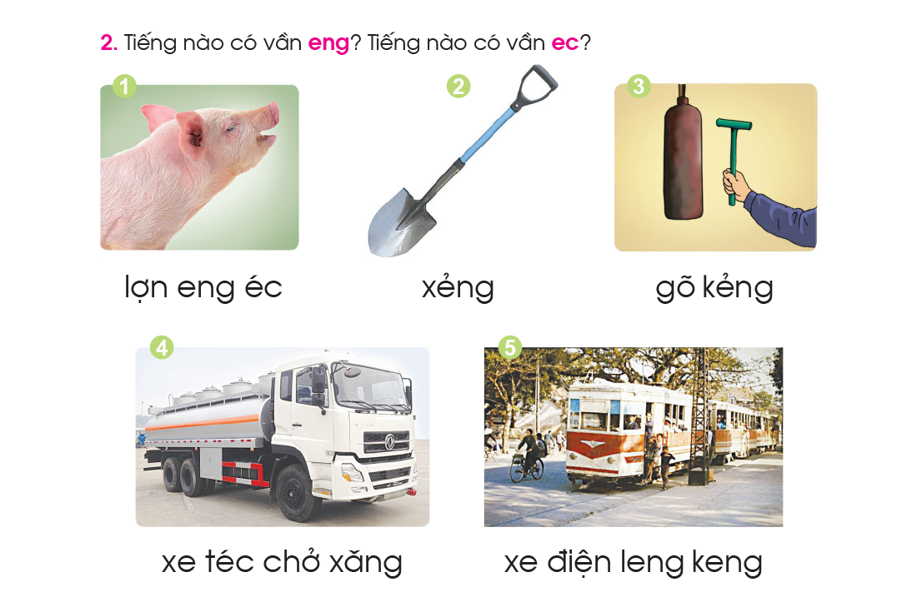

Slide 19
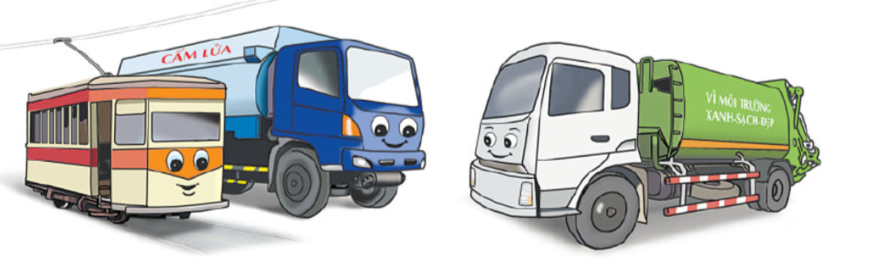
xe điện
xe téc
xe rác

Slide 20
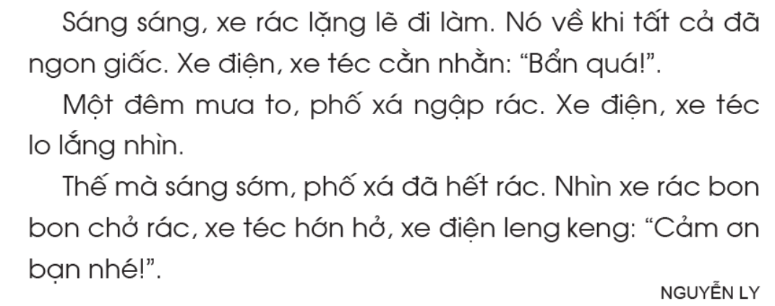

3. Tập đọc
Xe rác

Slide 21
3. Tập đọc
Xe rác
1
2
3
4
5
6
7
8
9

Slide 22





Dặn dò

